Slide 1
Zotero
Débutant > Maîtrise
17/01/2025

Slide 2
Intro
Mais quelle est donc cette sorcellerie ?
Notes:
20 min >

Slide 3
Une très bonne raison d’utiliser Zotero
Vous vous immunisez contre le risque de plagier
Rappel : plagier c’est utiliser le travail d’un autre sans lui donner l’attribution appropriée
Reproduction (d’un texte, d’une idée, d’une image) sans mentionner la personne qui en est à l’origine (on fait croire implicitement qu’on en est l’auteur.ice
Mal citer :
De manière imprécise
De manière incomplète
De manière déformée, avec mauvaise foi
Invisibiliser
Faire faire tout ou partie de votre travail par quelqu’un d’autre (ou une autre entité comme un LLM)
Auto-plagiat : une forme qui peut vous concerner si vous comptez utiliser un travail que vous avez déjà fourni (une publication, un mémoire, une thèse, un rapport…
Notes:
5 min >

Slide 4

Une autre très bonne raison d’utiliser Zotero
Vous optimisez votre méta-thèse
Zotero peut vous servir de journal de recherche ou de journal de bord en centralisant et reliant vos données et vos interactions.
Vos données bibliographiques certes (c’est ce pour quoi l’outil a été pensé au départ), mais pas seulement.
Vos recherches informationnelles dans les bases de données que vous utilisez
L’environnement éditorial de votre champ disciplinaire et comment vous vous y intégrez
Vos erreurs et fausses pistes pour ne pas les refaire ou les réemprunter
Et il reste de la place pour votre imagination et vos besoins évidemment.

Slide 5
Une dernière très bonne raison d’utiliser Zotero
C’est le meilleur sur le marché
1
Zotero est gratuit
2
Zotero est libre : avec une communauté dynamique, le logiciel connait
des évolutions et des correctifs de manière très régulière
3
Zotero est compatible avec les principaux traitements de texte WYSWYG
et des extensions permettent de l’utiliser avec LaTeX ou Obsidian
4
Zotero est ne vous retient pas : si vous voulez passez à autre chose, les
formats supportés par Zotero sont ultra courants
Elizabeth Moreton M. L. S., Choosing a Citation Manager: Home, https://guides.lib.unc.edu/citation-managers/home, consulté le 13 janvier 2025.

Slide 6
Plan et objectifs de la formation
Objectif ce matin : A midi, vous aurez fait un tour non exhaustif mais très complet des fonctionnalités natives de Zotero : import et gestion de données, génération de bibliographies.
Installation et prise en main
Importer des références
Générer bibliographie et citations
Organiser ses références
Gestion des fichiers
Bonnes pratiques et outils complémentaires
Constituer et maintenir une base de connaissance avec Zotero
Synthèse et conclusion
PAUSE
PAUSE REPAS
Objectif cet après-midi : outre certains aspects techniques du logiciel, vous aurez à 16h des outils et des idées pour faire de Zotero votre base de connaissance personnelle
PAUSE
Notes:
5 min

Slide 7
1ère Partie
Installation et prise en main
Notes:
15 min>

Slide 8
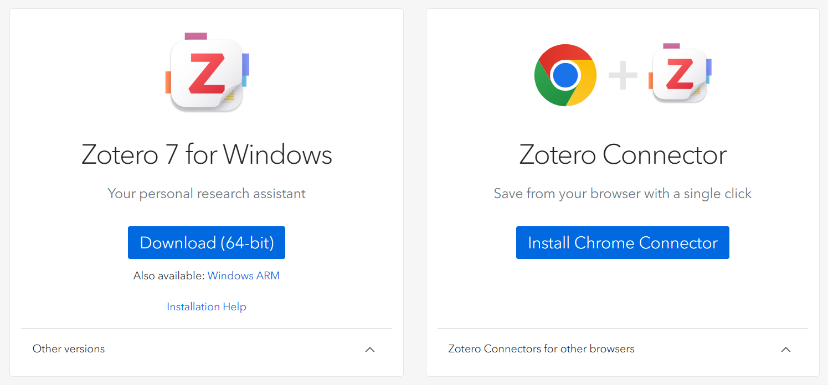



Attention, une bonne installation de Zotero c’est…
1
Vous rendre sur zotero.org
2
Installer le standalone + l’extension navigateur
L’extension navigateur est compatible avec Firefox, Edge et tous les navigateurs basés sur Chromium (dont Chrome)

Slide 9
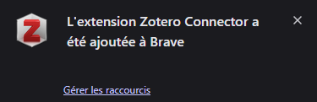
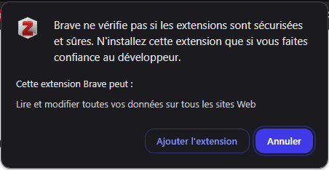
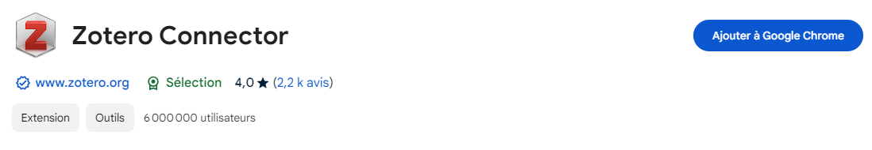
L’extension navigateur (Brave)
L’extension navigateur est compatible avec Firefox, Edge et tous les navigateurs basés sur Chromium (dont Chrome)

Slide 10
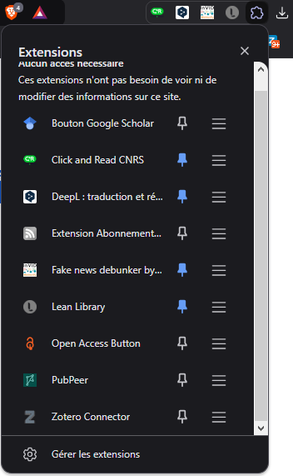




Vous ne retrouvez pas l’extension ?
L’icône de l’extension navigateur n’apparaît pas : ne paniquez pas.
L’icône des extensions navigateurs ressemble à ça (ou une variation sur ça) dans Chrome, Firefox, Brave et Edge), toujours en haut à droite de votre fenêtre de navigateur
Après l’installation, le Connector ressemble à un « Z », cliquez simplement sur l’icone pour l’aciver
Cliquez dessus puis sur
pour épingler le Connector

Slide 11
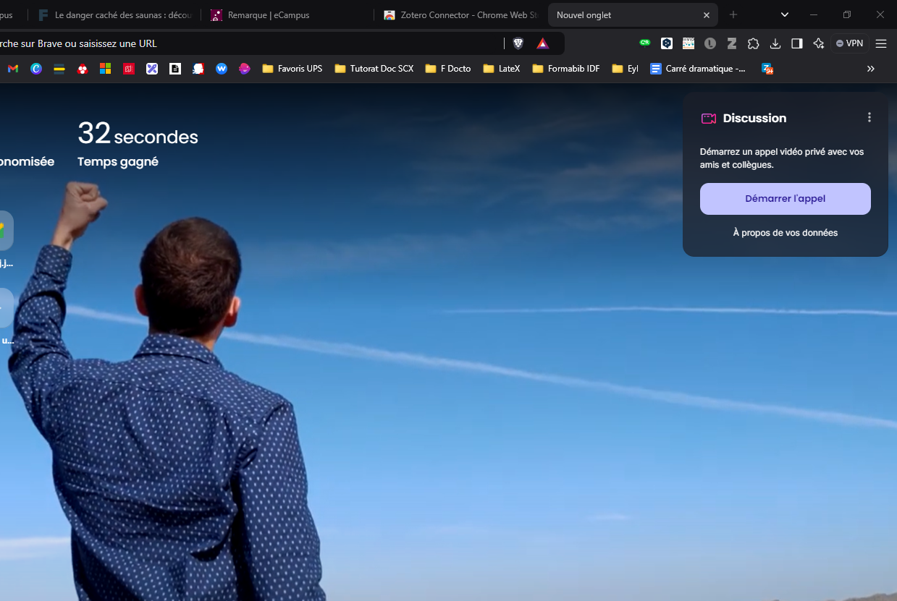
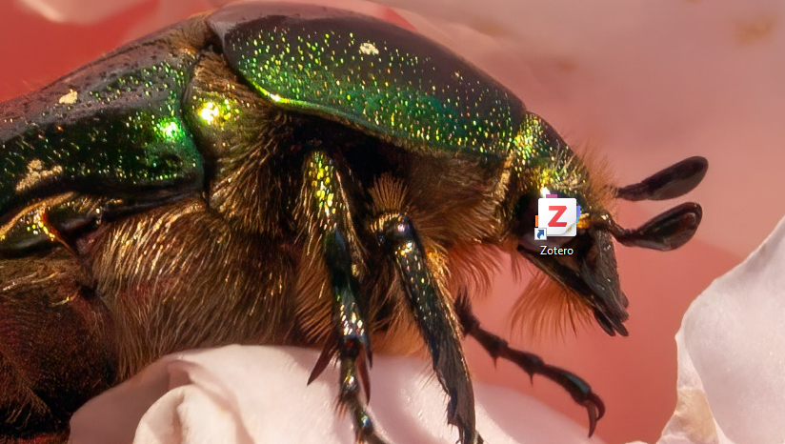
Installation terminée !
1
Vous avez installé le standalone
2
Vous avez installé l’extension navigateur
Vous êtes prêt.es

Slide 12
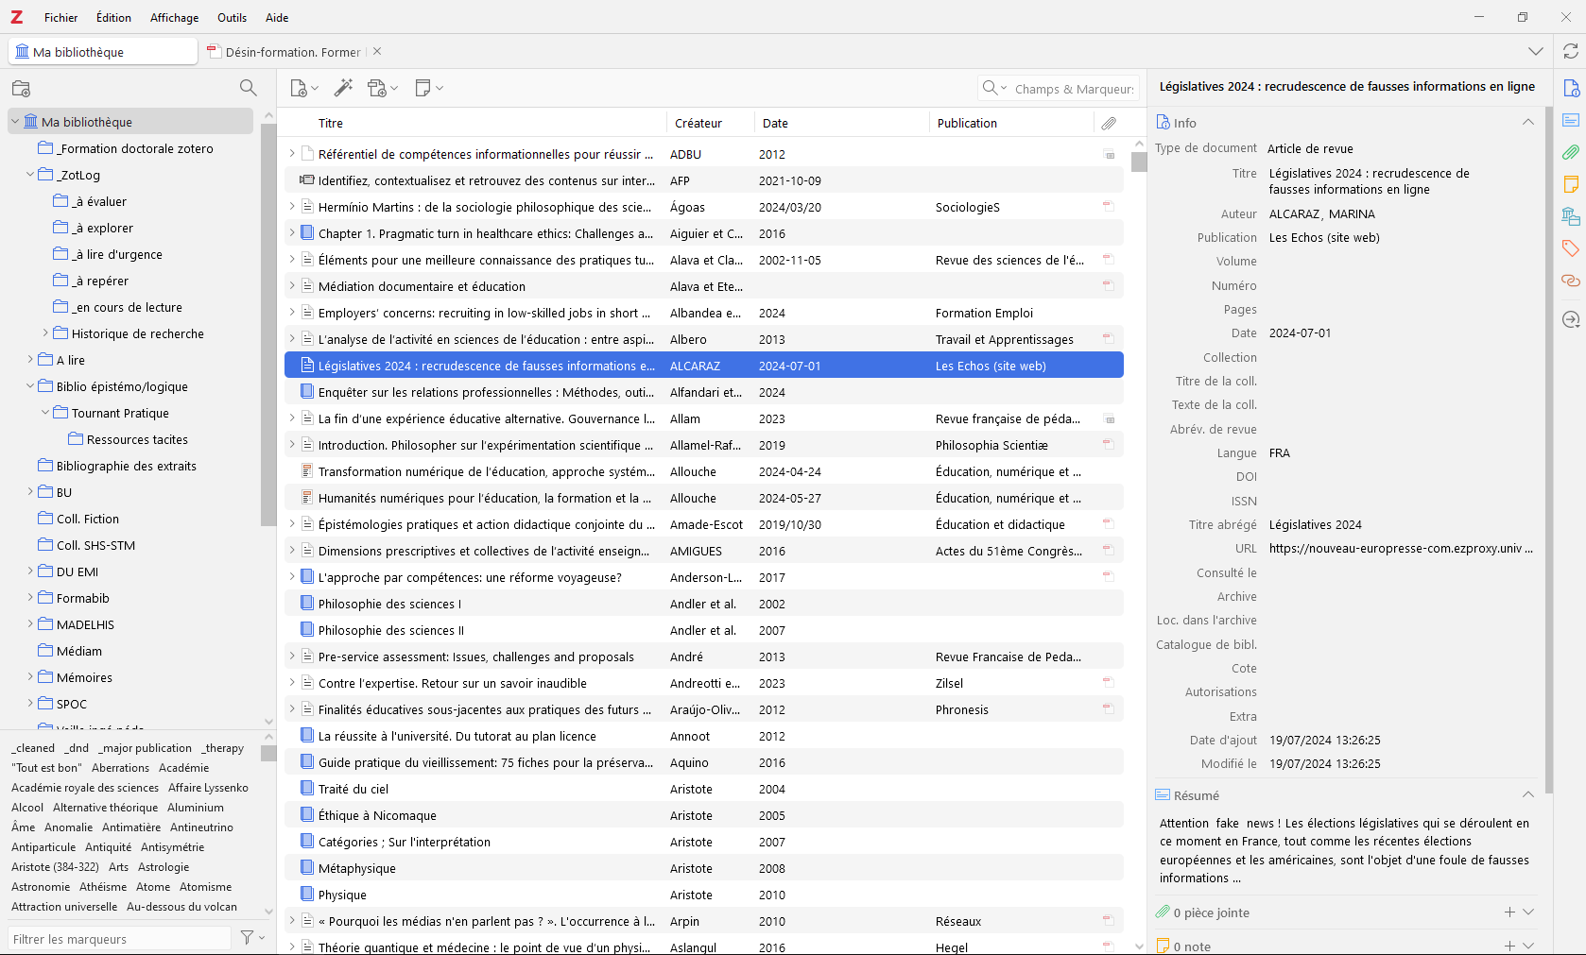
What’s inside ??

Slide 13
Le standalone
Liste des références contenues dans la collection sélectionnée ou dans Ma Bibliothèque
Métadonnées d’une référence sélectionnée
Collections et marqueurs

Slide 14
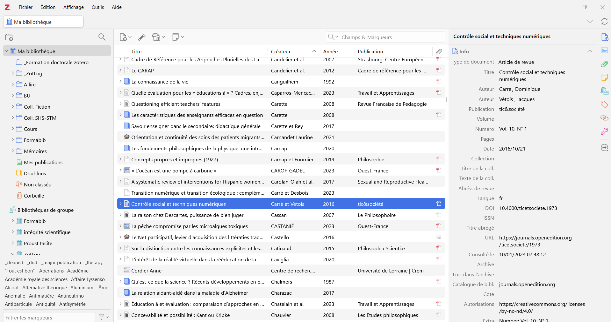
Le standalone : coup d’œil sur l’interface
Ajout manuel de référence/notes/documents annexes
Recherche avancée
Créer une collection
Votre bibliothèque
Recherche simple
Bouton de synchronisation
Gestion des colonnes : clic droit pour ajouter/enlever des critères de classement
Catégories de métadonnées
Collections et
Sous-collections
Bibliothèques partagées
Marqueurs

Slide 15
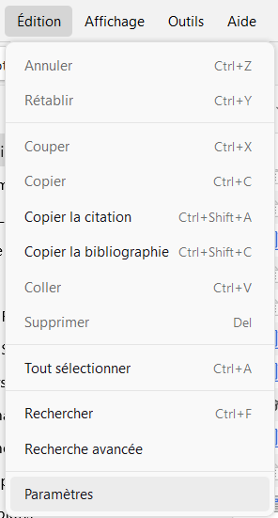
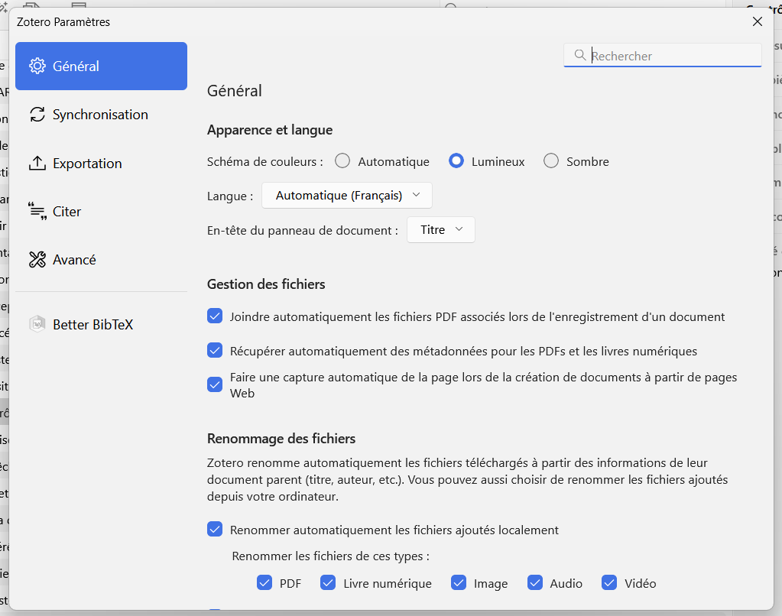
Première chose à faire en arrivant

Slide 16
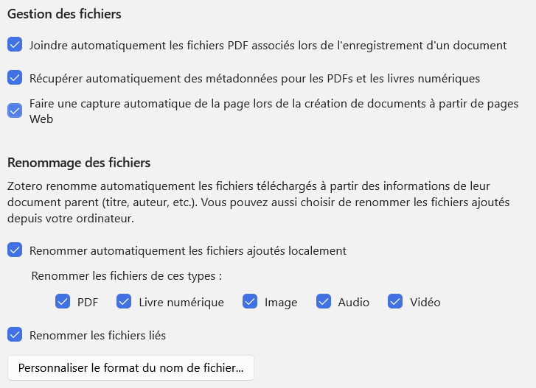
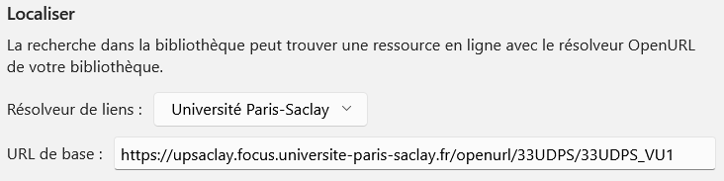
Première chose à faire en arrivant

Slide 17
2e Partie
Importer des références
Notes:
35 min>

Slide 18
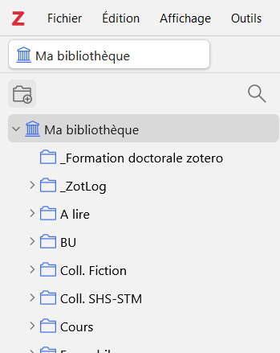
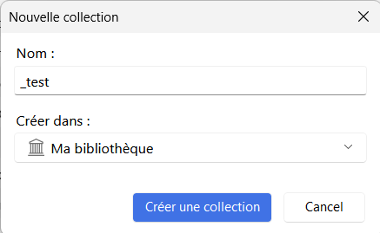
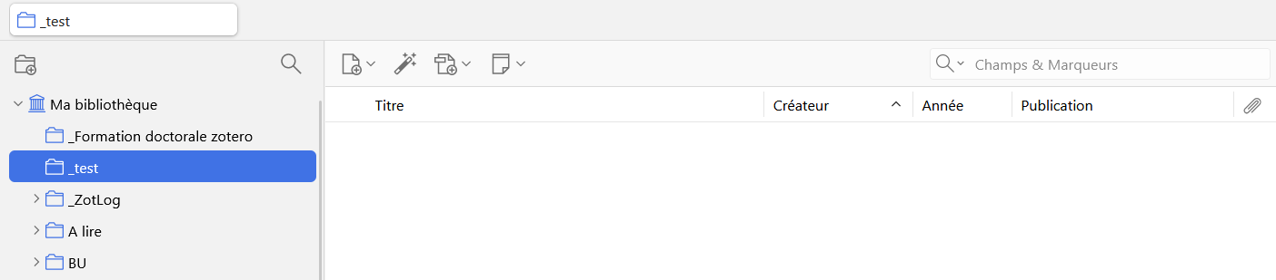
Conseil pour cette séance : _test !

Slide 19





Importer grâce aux autoroutes de l’information
1
Je passe en mode démonstration, n’hésitez pas à me dire si je vais trop vite, si je dois répéter une manip
2
Je vous enjoins à me suivre et à importer les mêmes notices que moi pour que vous puissiez comparer les données importées
Si Eduroam ou Eduspot fonctionnent mal chez vous :
- partage de connexion si vous le pouvez/souhaitez
- connectez-vous sur le réseau de secours FORMATION_BUSCX (mdp : formation)
3

Slide 20
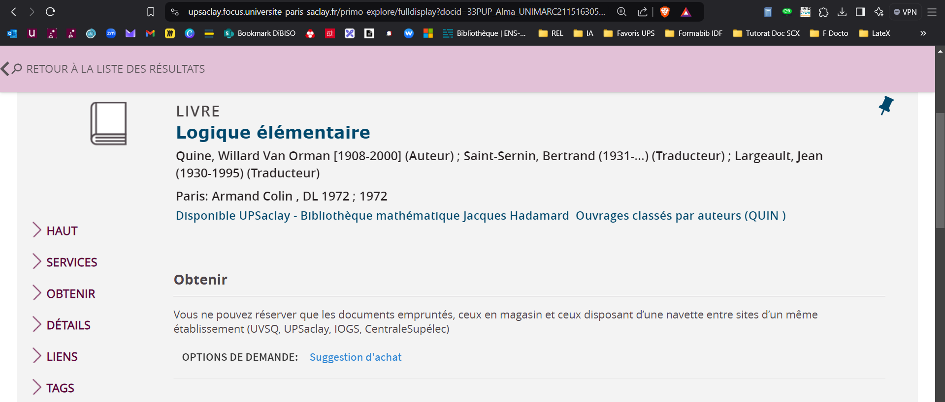

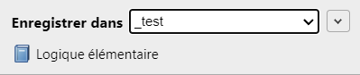
Importer grâce aux autoroutes de l’information

Slide 21
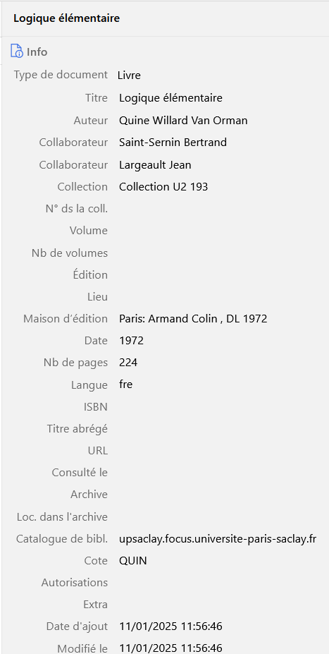
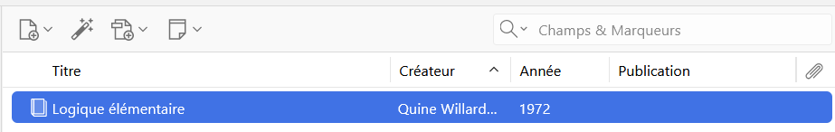
Importer grâce aux autoroutes de l’information
Import d’un livre

Slide 22
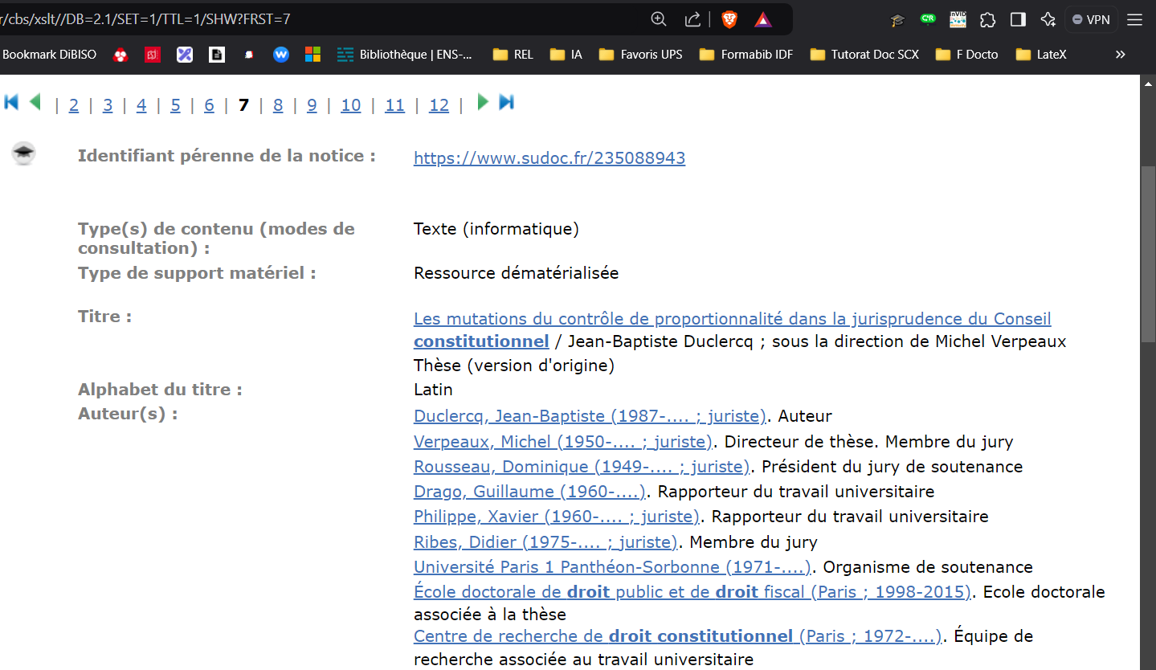

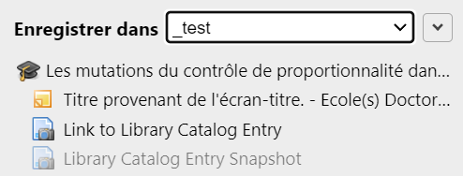
Importer grâce aux autoroutes de l’information

Slide 23
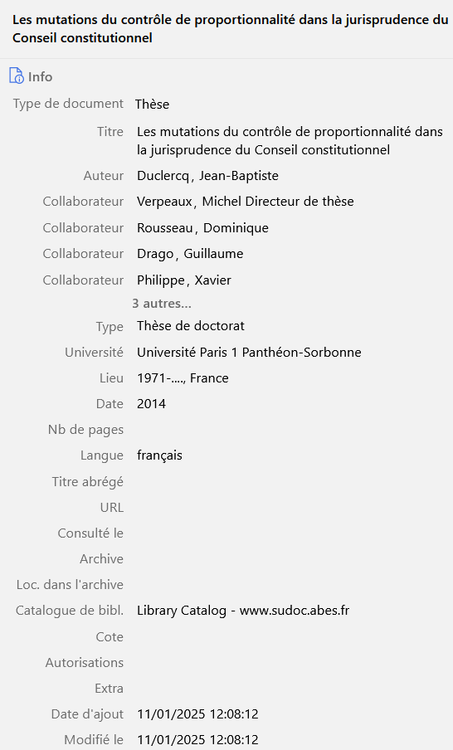
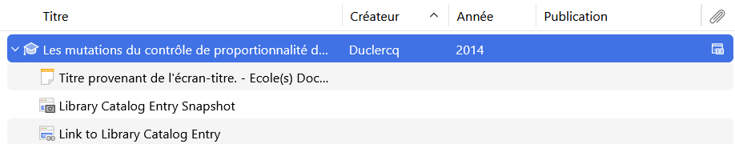
Importer grâce aux autoroutes de l’information
Import d’une thèse

Slide 24
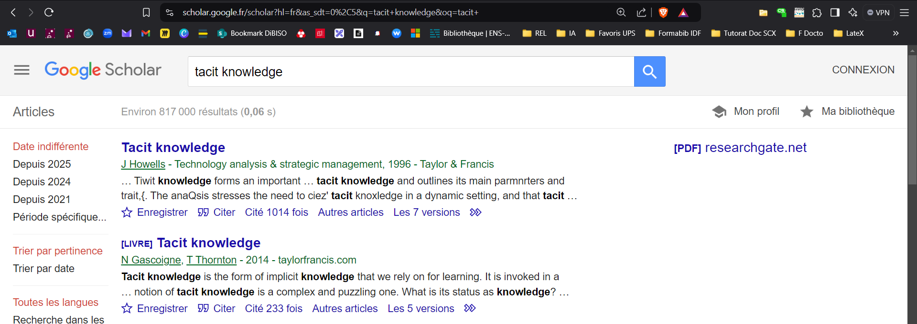

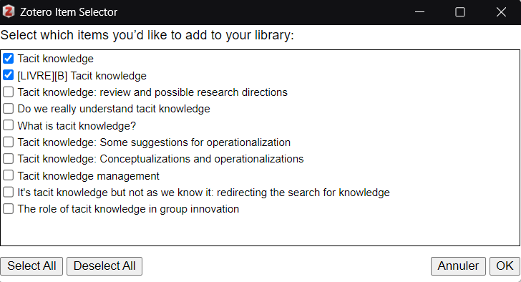
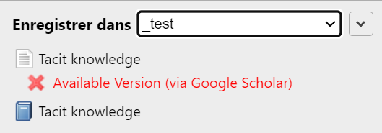
Importer grâce aux autoroutes de l’information

Slide 25
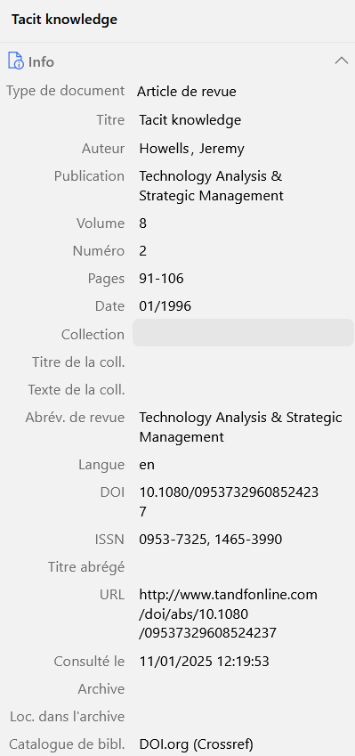
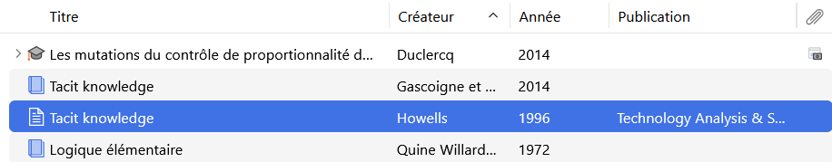
Importer grâce aux autoroutes de l’information
Import d’un livre et d’un article de revue scientifique

Slide 26
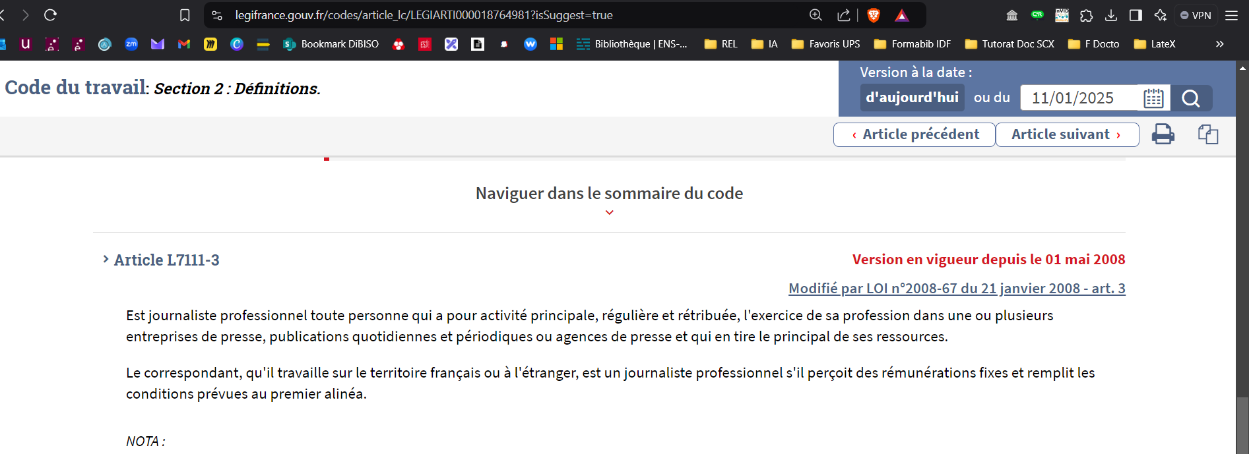

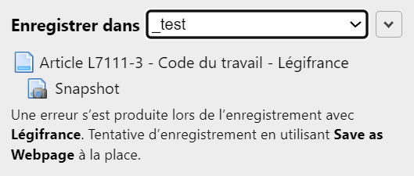

Importer grâce aux autoroutes de l’information

Slide 27
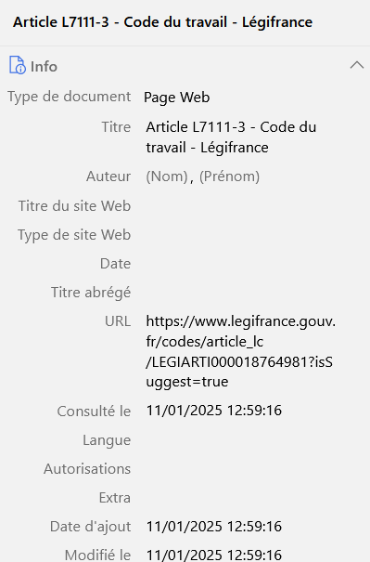
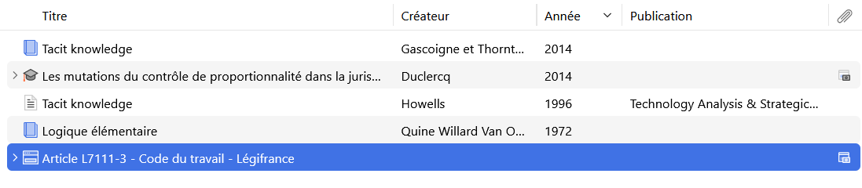
Importer grâce aux autoroutes de l’information
Import d’un acte juridique

Slide 28
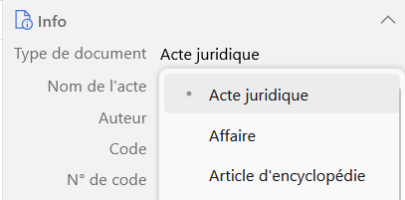
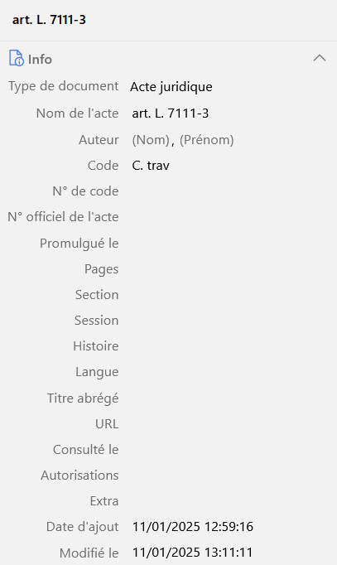
La machine est imparfaite
Correction manuelle nécessaire

Slide 29

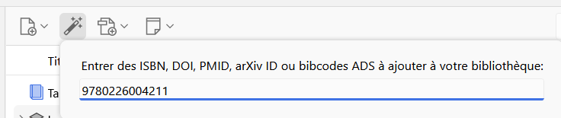
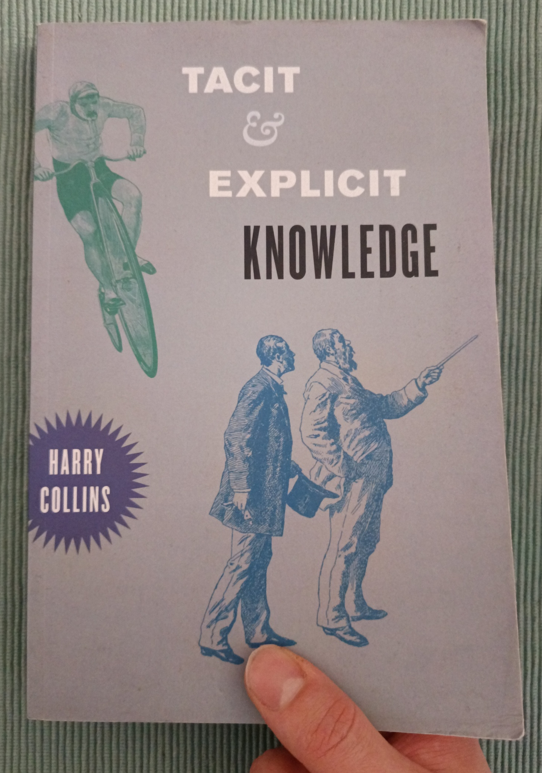
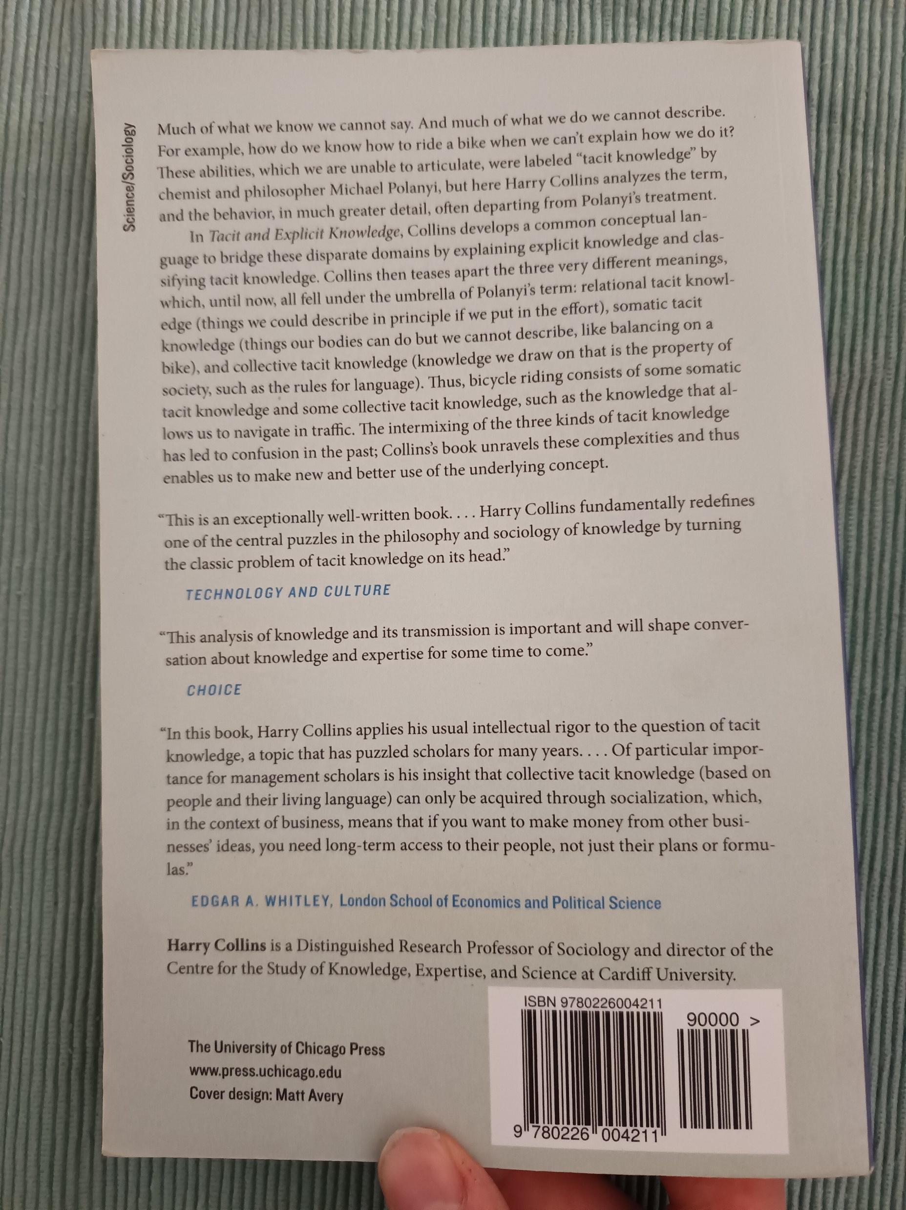
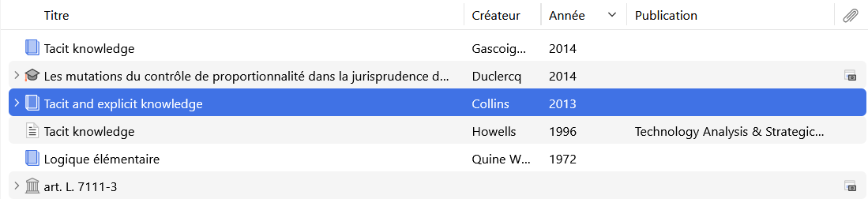
Importer grâce aux nationales de l’information
Par l’ISBN* d’un ouvrage
*ISBN = International Standard Book Number

Slide 30

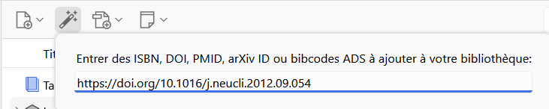
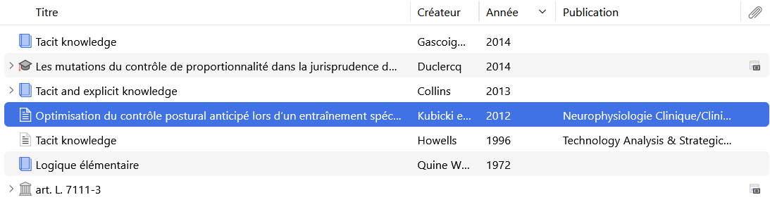
Importer grâce aux nationales de l’information
Par le DOI* d’une ressource en ligne
Ctrl+C-Ctrl+V
*DOI = Digital Object Identifier

Slide 31
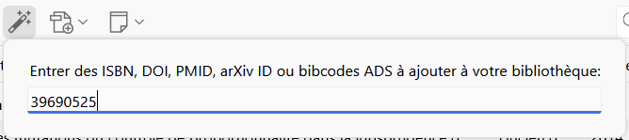

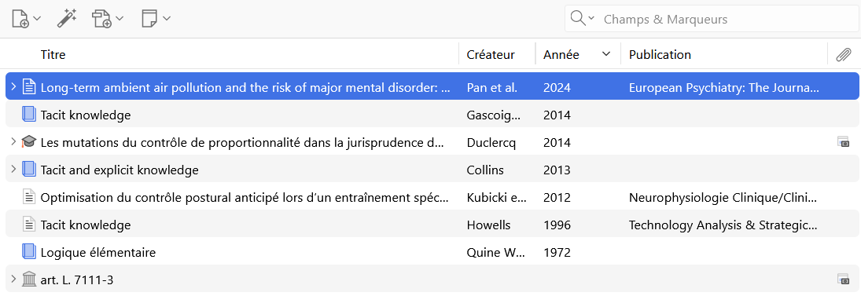
Importer grâce aux nationales de l’information
Par le PMID* d’un article dans Medline
Ctrl+C-Ctrl+V
*PMID = PubMed Identifier

Slide 32
Importer grâce aux nationales de l’information
Par le PMID* d’un article dans Medline
Ctrl+C-Ctrl+V
*PMID = PubMed Identifier

Slide 33
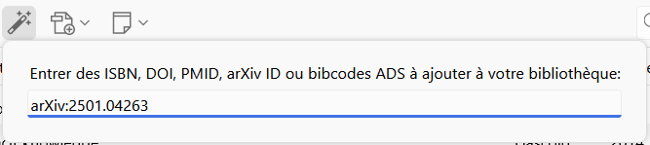

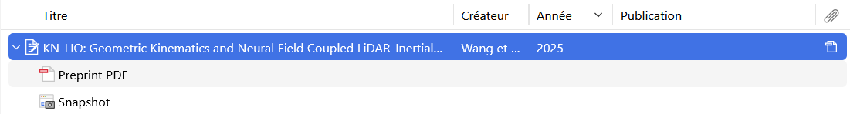
Importer grâce aux nationales de l’information
Par l’arXiv ID* d’un article dans arXiv
Ctrl+C-Ctrl+V
*arXiv ID = arXiv Identifier

Slide 34
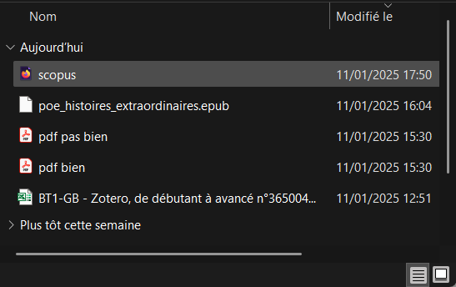
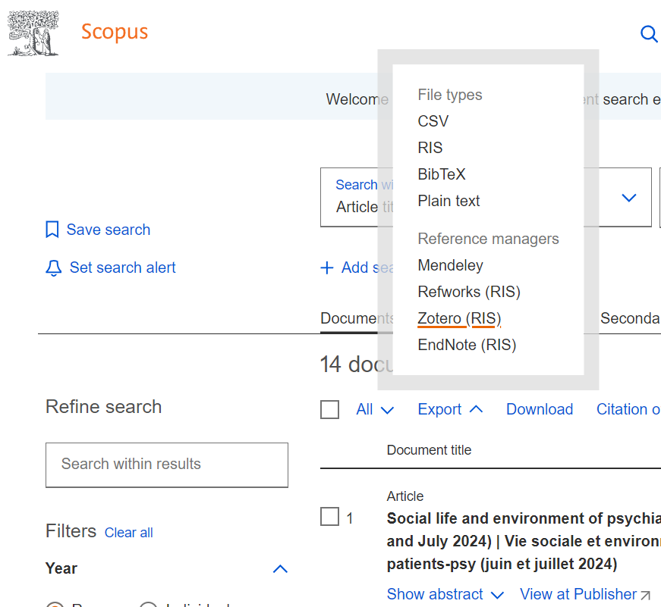
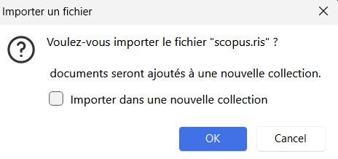
Importer grâce aux nationales de l’information
Exporter en lot avec un export .ris
Double-clic sur le document téléchargé
Ne pas cocher cette case : les références sont importées dans la collection où vous êtes positionné.e
Certaines bases comme Scopus permettent des exports en masse sous format .ris
Les imports depuis un .ris sont généralement de très bonne qualité

Slide 35
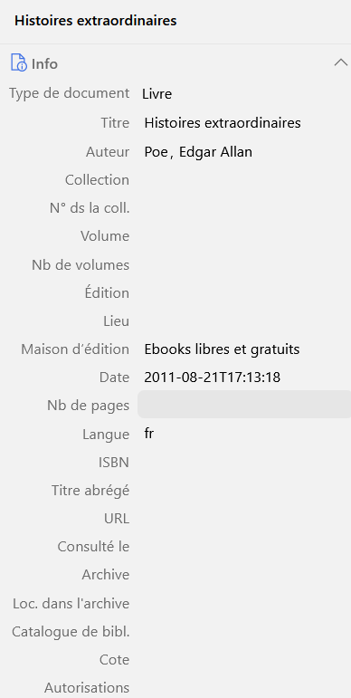
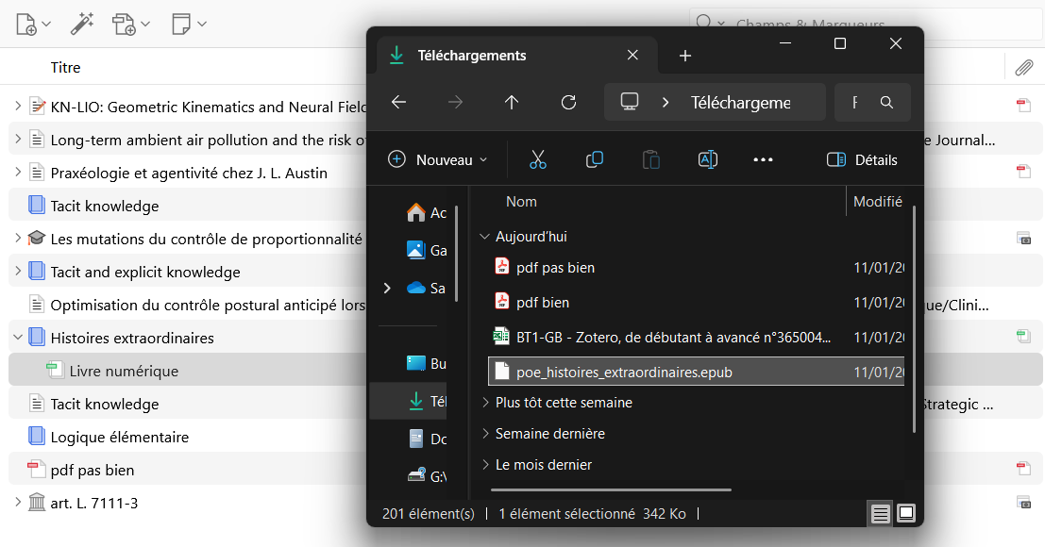
Importer grâce aux nationales de l’information
Un epub, par simple glisser-déposer
*Si les métadonnées de l’epub ont été correctement renseignées dans le document
*La récupération des métadonnées peut prendre quelques secondes
Les métadonnées demandent un petit nettoyage…

Slide 36

Importer grâce aux nationales de l’information
Un PDF, par simple glisser-déposer
*Si les métadonnées du PDF ont été correctement renseignées dans le document
*La récupération des métadonnées peut prendre quelques secondes

Slide 37



La machine est (toujours) imparfaite
Clic droit sur le PDF
Si ça ne fonctionne pas…

Slide 38





Importer grâce aux chemins vicinaux de l’information
Tout est à faire, soyez bibliothécaire !
Clic droit sur le PDF

Slide 39


Conseils pour créer/corriger des métadonnées
1
Créer une notice ex nihilo
2
Pour les textes publiés : cherchez des informations sur les catalogues de bibliothèque
3
Pour la littérature grise (rapports, mémoires, documents de travail, etc.) assurez-vous d’avoir le texte intégral pour pouvoir extraire les informations
Si vous doutez sur le type de document à attribuer…
…Utilisez le type « Document »

Slide 40
On s’entraîne avant la pause ?
Dans la collection _test importez les références suivantes :
Une Thèse dans le Sudoc
Hajdu D., La gestion collective des droits des auteurs: ses formes imposées par la loi hongroise et française, Thèse de doctorat, Université Paris-Saclay, 2016, en ligne http://www.theses.fr/2016SACLS107/document (consulté le 12 janvier 2025).
2 articles dans Google Scholar
Charap S., « Russia, Syria and the Doctrine of Intervention », Survival, IISS Website, 1 mars 2013, vol. 55, nº 1, p. 35‑41, DOI:10.1080/00396338.2013.767403.
François H., « Le tourisme durable une organisation du tourisme en milieu rural », Revue d’économie régionale et urbaine, Cairn/Softwin, 2004, nº 1, p. 57‑80.
Un article dans PubMed
Erickson S.M. et al., « Engineered Cellular Therapies for the Treatment of Thoracic Cancers », Cancers (Basel), 26 décembre 2024, vol. 17, nº 1, p. 35, DOI:10.3390/cancers17010035.
Un décret sur Légifrance
Décret du 23 décembre 2024 portant nomination au conseil d’administration de l’Etablissement français du sang, sans date.
Un podcast sur le site de France Culture
France Culture, « États-Unis : les institutions à l’épreuve du trumpisme », États-Unis : les institutions à l’épreuve du trumpisme, sans date, en ligne https://www.radiofrance.fr/franceculture/podcasts/l-info-de-france-culture/etats-unis-les-institutions-a-l-epreuve-du-trumpisme-8880220 (consulté le 12 janvier 2025).
Notes:
A imprimer

Slide 41
PAUSE (15 min)
Notes:
En fin de pause restent 90 minutes

Slide 42
3e Partie
Générer bibliographies et citations
Notes:
40 min>

Slide 43


Norme bibliographique et styles bibliographiques
Interprétations
Adaptations
Inspirations…
Norme ISO 690
Styles bibliographiques
Nom(s) du/des créateur(s) ;
Titre ;
Indication de support, si nécessaire ;
Édition ;
Lieu et éditeur ;
Date (peut être déplacée après le nom du créateur si la méthode de citation « auteur-date » est utilisée) ;
Titre de publication en série, s'il s'applique ;
Numérotation dans la ressource ;
Numéro normalisé, s'il s'applique (ISBN, ISSN, DOI, etc.) ;
Disponibilité, accès ou information relatives à la localisation ;
Informations générales complémentaires
Revue
Revue
Revue
Revue
Revue
…
Institution
Champ
Champ
Champ
Champ
Institution
Institution
Champ

Slide 44



Paramétrer son/ses style(s) bibliographique(s)
Une fois le style sélectionné, il s’ajoute automatiquement dans le gestionnaire de styles
Welcome to the Zotero Style Repository, + de 10 000 styles différents.
Pour trouver le vôtre, faites attention à chercher le nom exact

Slide 45



Générer une biblio à partir de collections
Sélectionner le style
Clic droit sur la collection
Sélectionner « Bibliographie »
Génère un document lisible par un traitement de texte
Plutôt pour le web
Pour un simple copier-coller
Cliquer sur « OK » et…

Slide 46


Générer une biblio à partir de collections
La magie opère…
Ici : style Vancouver

Slide 47


Générer une biblio à partir de références dans une collection
Même procédure en ne sélectionnant que quelques références dans la collection
Ctrl + clic
Style : Presse Universitaire de Paris-Nanterre

Slide 48
Zotero et traitement de texte classique
1
Je passe de nouveau en mode démonstration, n’hésitez pas à me dire si je vais trop vite, si je dois répéter une manip
2
Pour le moment je vous recommande de suivre de manière attentive cette manipulation : on passe à la pratique juste après
Si Eduroam ou Eduspot fonctionnent encore mal chez vous :
- partage de connexion si vous le pouvez/souhaitez
- connectez-vous sur le réseau de secours FORMATION_BUSCX (mdp : formation)
3

Slide 49


Vérifications d’usage
Dans les paramètres, onglet « Citer », vérifier les styles bibliographiques installés dans le gestionnaire de styles et, section Traitement de texte si les extensions sont bien installées
Exemple avec Word

Slide 50

Insérer des appels de citation
Positionner le curseur dans votre texte et cliquer sur Add/Edit Citation
1er appel de citation de votre session : Zotero vous demande de choisir le style
Certains styles proposent les citations en notes de bas de page, d’autre non (par exemple Vancouver)
Cliquez sur OK

Slide 51


Insérer des appels de citation
L’appel de citation est d’ores et déjà visible dans le corps du texte
La fenêtre par défaut d’ajout de citation est une petite barre de recherche
Cliquer sur la référence souhaitée, vous pouvez ajouter autant de références que nécessaire

Slide 52

Insérer des appels de citation

Slide 53
On passe à la pratique
Envoyez-moi par mail les références importées tout à l’heure sous la forme d’une bibliographie :
Style : American Psychological Association (APA) 7th edition
Mail : samuel.jamet@universite-paris-saclay.fr
Une Thèse dans le Sudoc
Hajdu D., La gestion collective des droits des auteurs: ses formes imposées par la loi hongroise et française, Thèse de doctorat, Université Paris-Saclay, 2016
2 articles dans Google Scholar
Charap S., « Russia, Syria and the Doctrine of Intervention », Survival, IISS Website, 1 mars 2013, vol. 55, nº 1, p. 35‑41,
François H., « Le tourisme durable une organisation du tourisme en milieu rural », Revue d’économie régionale et urbaine, Cairn/Softwin, 2004, nº 1, p. 57‑80.
Un article dans PubMed
Erickson S.M. et al., « Engineered Cellular Therapies for the Treatment of Thoracic Cancers », Cancers (Basel), 26 décembre 2024, vol. 17, nº 1, p. 35
Un décret sur Légifrance
Décret du 23 décembre 2024 portant nomination au conseil d’administration de l’Etablissement français du sang, sans date.
Un podcast sur le site de France Culture
France Culture, « États-Unis : les institutions à l’épreuve du trumpisme », États-Unis : les institutions à l’épreuve du trumpisme

Slide 54
4e Partie
Organiser ses références

Slide 55




Les doublons
Lorsque vous importez des données, Zotero ne vous alerte pas si elles se trouvent déjà dans votre bibliothèque.
Vous risquez donc d’avoir des doublons, des triplons etc.
Néanmoins, Zotero détecte les doublons une fois dans la base, et vous en fait une collection inaltérable derrière cette icone
Vous aurez la possibilité de fusionner vos doublons en choisissant quelle version et quels champs vous souhaitez conserver.

Slide 56


La corbeille
La suppression d’un ou plusieurs documents n’est pas automatique et vous oblige à passer par quelques étapes (ceci pour vous forcer à supprimer avec prudence).
Un clic droit sur la référence souhaitée vous ouvre le menu contextuel. Vous ne pouvez pas supprimer le document, mais vous pouvez le déplacer dans la corbeille
1
Dans la collection nommée « Corbeille », vous retrouvez la référence. Vous avez la possibilité de vider la corbeille avec un clic-droit sur la collection, ou de supprimer définitivement (ou de restaurer) référence par référence.
2

Slide 57




Les connexes
Dans la colonne des métadonnées, la fonctionnalité Connexe vous permet de relier des références (selon les critères qui sont les vôtres)
C’est une des possibilités de classement et d’organisation de Zotero.
Par exemple :
Relier des chapitres de livre au livre entier
Les deux références sont bien reliées

Slide 58





Les notes
C’est une des fonctions les plus simples et pourtant c’est peut-être la plus féconde de Zotero.
Le logiciel embarque un tout petit traitement de texte basique pour vous permettre de prendre des notes attachées à une référence
Vous pouvez aussi créer des notes indépendantes, très utiles dans des cas que nous verrons par la suite.
Dans la colonne des métadonnées, les notes se trouvent dans un onglet spécifique, elles sont inratables.

Slide 59



Les marqueurs
Les marqueurs sont absolument fondamentaux dans l’utilisation de Zotero, mais aussi complexes à gérer, nous en rediscuterons tout à l’heure.
Liste des marqueurs dans la colonne de gauche sous les collections. Attention ici s’affichent les marqueurs présents dans la collection sélectionnée.
Cliquer sur un marqueur fait remonter les références auxquelles il est attaché
Comme pour les notes, la gestion des marqueurs a son onglet spécifique dans les métadonnées de la référence sélectionnée
Cliquez sur le + pour ajouter/créer un marqueur
Clic droit sur 1 marqueur : vous ouvrez une fenêtre contextuelle

Slide 60
5e Partie
Gestion des fichiers

Slide 61


Les fichiers en local
A l’installation, le répertoire des données de Zotero se trouve dans un dossier de votre système, de même que pour vos pièces-jointes liées (PDF, epub, snapchot).
Il est déconseillé de modifier le répertoire des données, mais vous pouvez modifier le répertoire des pj liées (pour par exemple les faire redescendre dans un service de cloud).
Clic-droit sur une pj liée puis « Localiser le fichier » pour ouvrir le répertoire où se trouve la pj

Slide 62


Les fichiers en ligne
Premièrement, si je ne vous l’ai pas dit : FAITES UN COMPTE SUR ZOTERO.ORG (et gardez précieusement vos login) : vous pourrez synchroniser votre bibliothèque avec votre compte, accéder à la web library, et éviter de perdre vos données.
Attention par contre, en mode gratuit : 300Mo de stockage, CA PART TRES VITE
Ici, je suis bien connecté sur mon compte Zotero, ce qui signifie que mes données bibliographiques sont enregistrées dans mon compte web.

Slide 63

Les fichiers en ligne
Quand votre capacité de stockage est pleine = PLUS DE SYNCHRONISATION
Les références importées restent en local et ne sont pas synchronisées, si vous perdez votre ordinateur, vous perdez vos références.
Conseil : faites une croix sur la synchronisation des pièces-jointes (dont les PDF), il vaut mieux perdre le texte intégral que de perdre la trace même de vos références
Paramètres > Synchronisation > décocher « Synchroniser le texte intégral des pièces jointes indexées »

Slide 64



Lecture des PDF
Souligner
Texte
Capture
Surligner
Post-it
Dessin

Slide 65


Lecture des epub
Souligner
Surligner
Post-it

Slide 66

Dans les deux cas
Mise en regard du texte intégral avec les métadonnées !

Slide 67

On va manger ?

Slide 68
Remise en route

Slide 69

GENERER
CONSERVER
ORGANISER
IMPORTER

Slide 70
6e Partie
Bonnes pratiques et outils complémentaires

Slide 71
Les raccourcis utiles
Ctrl + et Ctrl + Shift : pour copier/coller la reference ou sa citation
Vous pouvez glisser/deposer à peu près tout et n’importe quoi :
  une notice vers autant de collections (dossiers) que vous voulez
    Avec SHIFT : ne fait pas une copie, mais déplace dans la nouvelle collection et l’enlève de l’ancienne
  une notice vers un document texte
    avec le + SHIFT pour que ce soit la citation et non la reference
  un PDF ou n’importe quel fichier dans votre Zotero (si métadonnées il y a, alors Zotero les récupèrera)
  une ou des notices vers un marqueur pour que toutes les notices soient tagguées
Voir où sont vos documents : la touche CTRL
  Si rien n’apparaît en jaune : votre document est uniquement dans votre bibliothèque, mais pas dans une collection
Les touches + et – pour faire apparaître / disparaître les dossiers
Modifier les majuscules d’un titre: clic droit dessus
Inverser nom/prénom de l’auteur : idem, clic droit
Les boutons “DOI” et “URL” dans la fiche de la notice sont cliquables !

Slide 72



Mes Publications

Slide 73



La fonction recherche
La recherche simple
La recherche avancée

Slide 74


Installer un plug in (exemple ici avec Zutilo)
1
Dans un moteur de recherche chercher « zutilo release » ou vous rendre à ce lien : https://github.com/wshanks/Zutilo/releases
2
Cliquer sur le zutilo.xpi pour le télécharger
3
Vérifiez bien l’emplacement de téléchargement du .xpi téléchargé

Slide 75



Installer un plug in (exemple ici avec Zutilo)
1
Dans Zotero se rendre dans l’onglet « Outils » puis « Extensions » pour ouvrir la fenêtre de gestion des plug in
Cliquer sur la roue crantée puis sur « Install Plugin From file »
2
Les développeurs des différents plug in sont en train de les adapter à la nouvelle v. de Zotero, beaucoup sont encore incompatibles, gardez la manip à l’esprit !
3
Plug in installé !

Slide 76


La sauvegarde des données
A faire sur une base régulière (par pitié faites-le)
Clé USB
Disque dur externe
Éventuellement, Service de cloud (qui peut vous garantir la protection de vos données)
Attention, les données numériques sont fragiles et peuvent se corrompre, vérifiez régulièrement leur intégrité

Slide 77
7e Partie
Constituer et maintenir une base de connaissance avec Zotero

Slide 78



Faites connaissance avec Zotlog
Zotlog est une méthode de classement et de gestion des références bibliographiques par collections et marqueurs développée par Pascal Martinolli (bibliothécaire à l’Université de Montréal)
Possibilité de tester et d’adapter Zotlog à son propre usage avec ses propres collections en rejoignant la bibliothèque de groupe Zotlog.

Slide 79

Les grands principes de Zotlog
Martinolli Pascal, Optimiser l’organisation de sa bibliothèque, https://zotero.hypotheses.org/3298 , 26 février 2020, consulté le 12 janvier 2025.

Slide 80
L’arborescence Zotlog
Zotlog
_à évaluer
_à explorer
_à lire d’urgence
_à repérer
_en cours de lecture
Historique de recherche

Slide 81

L’arborescence Zotlog
Zotlog
_à évaluer
_à explorer
_à lire d’urgence
_à repérer
_en cours de lecture
Historique de recherche
1
Dans votre process, placer ici les références qui arrivent dans votre bibliothèque pour la première fois, comme son nom l’indique, cette collection est transitoire.

Slide 82
L’arborescence Zotlog
Zotlog
_à évaluer
_à explorer
_à lire d’urgence
_à repérer
_en cours de lecture
Historique de recherche
2
En fonction de ce que vous jugez être pertinent, déplacez la référence dans une des sous-collections de l’arborescence Zotlog ou dans une collection de votre arborescence thématique
_thème 1
_thème 2
_thème 3
Arborescence thématique

Slide 83

L’arborescence Zotlog
Zotlog
_à évaluer
_à explorer
_à lire d’urgence
_à repérer
_en cours de lecture
Historique de recherche
La référence évaluée demande à être relue ou lue de manière plus approfondie si vous n’avez lu par exemple que l’abstract et la conclusion.

Slide 84
L’arborescence Zotlog
Zotlog
_à évaluer
_à explorer
_à lire d’urgence
_à repérer
_en cours de lecture
Historique de recherche
La référence doit être lue dans le mois qui vient !

Slide 85

L’arborescence Zotlog
Zotlog
_à évaluer
_à explorer
_à lire d’urgence
_à repérer
_en cours de lecture
Historique de recherche
La référence n’est pas accessible depuis chez vous (en dehors des abonnements de votre université) ou en v. physique uniquement : placez là ici, quand vous en avez une demi-douzaine, allez voir votre bibliothécaire.

Slide 86
L’arborescence Zotlog
Zotlog
_à évaluer
_à explorer
_à lire d’urgence
_à repérer
_en cours de lecture
Historique de recherche
Si vous êtes sur plusieurs lectures en même temps, _en cours de lecture joue le rôle de liste de lecture. Si vous utilisez déjà Zotero durant cette formation et que vous avez importé des références que vous êtes en train de lire, vous pouvez directement les ajouter dans cette collection.

Slide 87

L’arborescence Zotlog
Zotlog
_à évaluer
_à explorer
_à lire d’urgence
_à repérer
_en cours de lecture
Historique de recherche
Créez une note pour chaque base, moteur de recherche, catalogue que vous utilisez et notez scrupuleusement dans cette collection :
La date de la recherche
La requête dans sa forme la plus précise possible
Le nombre de résultat
Et une appréciation de ce résultat : est-ce que la requête est à retenter (auquel cas mettre en place une veille serait pertinent), ou pas ?

Slide 88
L’arborescence Zotlog
Zotlog
_à évaluer
_à explorer
_à lire d’urgence
_à repérer
_en cours de lecture
Historique de recherche
En outre, vous pouvez aussi créer plusieurs sous-collections dans Historique de recherche. Voici quelques propositions
Listes diverses
Peer review
Médias sociaux de recherche
Expert.es de votre domaine
Conférences à suivre

Slide 89
L’arborescence Zotlog
Zotlog
Historique de recherche
_à repérer
_à évaluer
_en cours de lecture
_à explorer
_à lire d’urgence
Listes diverses
Peer review
Médias sociaux de recherche
Expert.es de votre domaine
Conférences à suivre
Mots-clés
Equations de recherche
Revues prédatrices
Ouvrages de référence
Cote de classement
Règles de citation
…
Liste des revues à comités de lecture
Liste de revues prédatrices, ou d’éditeurs prédateurs
Petites fiches récap de vos interactions avec les différents médias sociaux de recherche que vous fréquentez
Vous avez toute liberté pour créer autant d’espace de recueil d’informations de ce genre, attention à ne pas surcharger votre process.

Slide 90
Un mot sur l’arborescence thématique
_thème 1
_thème 2
_thème 3
Arborescence thématique

Slide 91


Au-delà des 300 références…
Il va falloir créer des marqueurs !
Précéder les marqueurs du _ (underscore ou « tiret du 8 ») pour signer le marqueur
Choisir le singulier ou le pluriel et vous y tenir
Tout rédiger en minuscule et sans accentuation
3 types de marqueurs :
Les marqueurs de méthode
Les marqueurs d’évaluation et de description
Les marqueurs thématiques

Slide 92

Les marqueurs
Intérêts :
Retrouver ses références : quand vous commencerez à jongler avec beaucoup d’informations et de références, vous serez prêt.es à faire face
Réfléchir à un système d’indexation vous oblige à vous décentrer des détails de votre travail de recherche et à le délimiter pour éviter toute perte de temps
Vous allez repérer des sujets émergents rapidement
Vous allez repérer les sujets qui méritent un développement

Slide 93
Les marqueurs de méthode
_lu
Pour les documents que vous avez lus (s’applique aux émissions regardées, aux podcasts que vous avez écoutés pour ne pas démultiplier les marqueurs de méthode)
_nettoye
Les métadonnées de la référence ont été bien vérifiées et confirmées, vous
Pouvez la placer dans votre travail sans craindre une erreur
_urgent a lire
A lire dans le mois, peut être redondant avec la collection du même nom, à vous de choisir ce que vous conservez
La bibliographie de la référence (thèse, mémoire, article, etc.) a été analysée, les références extraites dans Zotero
_bibliographie analysee

Slide 94
Les marqueurs d’évaluation et de description
_publication majeure
Les références fondamentales pour votre travail. En général, elles représentent moins de 5% de vos références
Au lieu de les supprimer, marquez au fer rouge les références qui ne vous intéressent pas, vous les oublierez tôt ou tard et vous aurez à refaire le travail d’évaluation
_pas interessant
Variante plus précise
Très solide, données probantes, méthode rigoureuse
_0.99
_0.33
Douteux
Confiance relative, ça vous semble ok, mais vous n’avez pas vérifié à fond
_0.66
_0.00
Foutaise

Slide 95
Les marqueurs d’évaluation et de description
_revise par les pairs
Relu par un comité de lecture
_contextuel
Non généralisable, dépend du contexte de l’étude
_replique
L’étude a été reproduite
_empirique
Basé sur une expérience ou des faits
_synthese
Synthèse de plusieurs études, méta-analyse, etc.

Slide 96
Les marqueurs thématiques
2 possibilités (non exclusives) :
Un marqueur thématique pour chacun de vos grands projets. Dans le cas d’une thèse, cela peut être un marqueur pour chaque grand axe suivi par votre travail (matérialisé par parties par exemple)
Créer une liste contrôlée de marqueurs thématiques = un thésaurus !

Slide 97

Les marqueurs thématiques
Créer une liste contrôlée de marqueurs thématiques = un thésaurus !
Commencer par lister entre 10 et 15 grand thèmes
Thèmes de niv. 1
(génériques)
Thèmes de niv. 2
(spécifiques)
Puis pour chaque grand thème lister quelques sous-thèmes

Slide 98
Les marqueurs thématiques
Créer une liste contrôlée de marqueurs thématiques = un thésaurus !
Commencer par lister entre 10 et 15 grand thèmes
(si vous avez des sous-collections thématiques, c’est un bon départ !)
Puis pour chaque grand thème lister quelques sous-thèmes
Conseils
Le marqueur est là pour vous aider à repérer un document, pas à le décrire de manière fidèle
Vous pouvez utiliser un même marqueur pour des sujets qui ne sont que « thématiquement proches », c’est un compromis à trouver
Gardez comme phare : « dans 6 mois, dans 1 an, est-ce que je pense que ce marqueur me sera utile pour retrouver ce document ? »
Ce travail de méthodologie est un outil pour votre travail de recherche, rien de plus, ne surchargez pas votre process !

Slide 99


Les marqueurs thématiques
Un horizon…
Et que vous obtenez une liste de 50 à 70 résultats…
Pour 1000 références dans votre bibliothèque…
… Ne touchez plus à rien, votre thésaurus est fonctionnel !
…Si vous croisez 2 ou 3 marqueurs…

Slide 100
Les marqueurs thématiques
Dans document Word, LibreOffice, ce que vous voulez, consignez et organisez votre thésaurus personnel : tout doit tenir sur 1 feuille A4
3 colonnes, 2 pour les marqueurs (1 pour les génériques et 1 pour les spécifiques) + 1 pour les renvois
Marqueurs génériques | Marqueurs spécifiques | Renvois/alias/termes rejetés
_EMI |  | Education aux médias et à l’information, littératie informationnelle
 | _desinformation | Malinformation, mésinformation, fake news, fausse nouvelle
 | _biais cognitif | Heuristique
_ETHNOMETHODOLOGIE |  | Ethnographie, ethnologie

Slide 101

Les marqueurs thématiques
Vous êtes opérationnel.les pour procéder à l’indexation de votre bibliothèque Zotero
Attention, cette opération est longue et parfois fastidieuse si vous avez beaucoup de références, posez-vous, prenez votre temps.
Une indexation n’est pas définitive, ni parfaite, elle vous aide à retrouver des références et à faire des liens entre elles (le plus gratifiant), vous y reviendrez !
Un exemple :
4 marqueurs pour cette référence :
1 marqueur de méthode : _a nettoyer
1 marqueur d’évaluation : _publication importante
1 marqueur thématique : _APC
1 marqueur thématique de projet : _JNF25
Grâce à ces marqueurs, je sais que je risque de mal citer cette référence, et qu’il faut que je me dépêche de la lire parce qu’elle est importante et que je dois la mobiliser pour un événement à la fin du mois de janvier

Slide 102


Ranger et maintenir sa base de connaissance
Nettoyer vos références
Clic droit en haut de la colonne centrale
Au lieu d’un nettoyage référence par référence, privilégiez de nettoyer des champs
Exemple, les imports ne sont pas harmonisés sur les manières de nommer les langues, ce qui peut compliquer les recherches.
Je fais apparaître la colonne des langues dans la colonne centrale, je classe en ordre alphabétique et je peux agir de manière mécanique sur les références.
(vous vous mettez une série, parce que c’est pas le plus intellectuellement passionnant)
Johanna Daniel (17 avril 2020). Ranger Zotero, un chantier idéal pour chercheur confiné ! (1). Isidore & Ganesh. Consulté le 14 janvier 2025 à l’adresse https://doi.org/10.58079/pw5k

Slide 103


Ranger et maintenir sa base de connaissance
Trier vos fichiers joints
Vous importerez beaucoup de données, dont des snapshots de page web, parfois utiles, souvent non.
Avec une recherche avancée, on peut isoler ces fichiers et décider de leur sort.
Suivez, par exemple cette capture (en modifiant le champ [Collection (de Zotero)] [égal] [la collection de votre choix]
Si vous enregistrez la recherche, vous pourrez y revenir périodiquement si cette collection reçoit de nouvelles références
Johanna Daniel (17 avril 2020). Ranger Zotero, un chantier idéal pour chercheur confiné ! (1). Isidore & Ganesh. Consulté le 14 janvier 2025 à l’adresse https://doi.org/10.58079/pw5k

Slide 104

Ranger et maintenir sa base de connaissance
Fusionnez vos doublons !
Johanna Daniel (17 avril 2020). Ranger Zotero, un chantier idéal pour chercheur confiné ! (1). Isidore & Ganesh. Consulté le 14 janvier 2025 à l’adresse https://doi.org/10.58079/pw5k

Slide 105

Ranger et maintenir sa base de connaissance
La « note statut »
Pour chacune de vos lectures, rédigez une « note statut » qui reprend des éléments que vous ne trouvez pas dans les métadonnées comme la date et le lieu de consultation (si pertinent) ainsi que des commentaires.
Johanna Daniel (24 novembre 2020). Ranger Zotero, un chantier idéal pour chercheur confiné ! (2). Isidore & Ganesh. Consulté le 14 janvier 2025 à l’adresse https://doi.org/10.58079/pw5n

Slide 106


Ranger et maintenir sa base de connaissance
La « note statut »
Bonus : vous aurez la possibilité d’en établir un rapport qui met en page les métadonnées ainsi que toutes les informations supplémentaires (donc les notes liées, les pj, etc)
Clic droit sur la référence

Slide 107

Ranger et maintenir sa base de connaissance
Isoler les imports des n derniers jours/mois
Enregistrer une recherche qui fait remonter les références ajoutées sur une période donnée pour vous inciter à maintenir l’intégrité de votre base de connaissance.

Slide 108
Conclusion et synthèse

Slide 109
DONC
1
Vous avez installé le logiciel Zotero
2
Vous l’avez paramétré et vous savez le configurer en fonction de vos besoins
3
Vous savez importer une grande diversité de types de références
4
Vous savez nettoyer vos imports
5
Vous savez générer des bibliographies propres et insérer des citations dans le corps d’un texte
6
Vous avez les outils pour constituer et maintenir dans le temps une base de connaissance personnelle

Slide 110


